Slide 1



Slide 2

SITUAÇÃO EPIDEMIOLÓGICA DENGUE
ATÉ A SE 12/2024

Slide 3
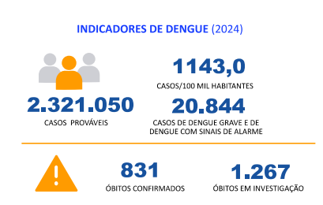
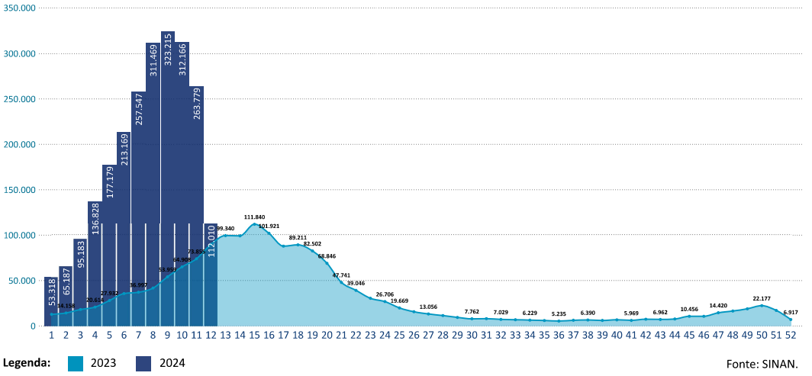


INDICADORES DE DENGUE (2024)
Nº DE CASOS PROVÁVEIS DE DENGUE POR SEMANA EPIDEMIOLÓGICA, BRASIL, 2023 E 2024
Dados atualizados até 26/03/2024
Dados atualizados até 26/03/2024

Slide 4
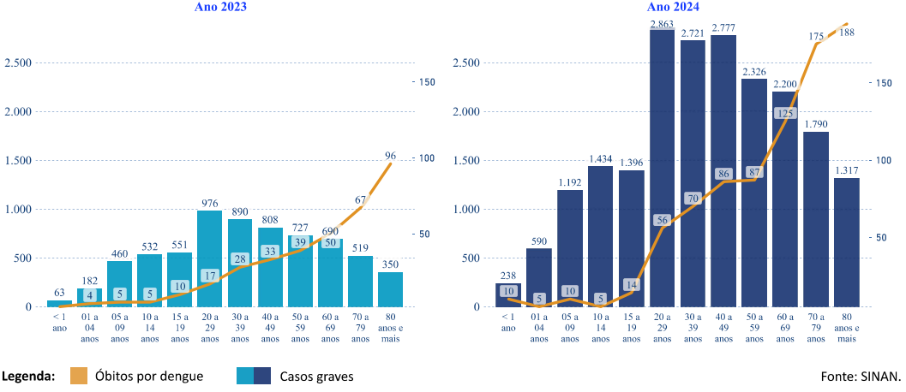
Nº DE CASOS GRAVES E ÓBITOS DE DENGUE DAS SEMANAS EPIDEMIOLÓGICAS 01 A 12, POR FAIXA ETÁRIA, BRASIL, 2023 E 2024
Dados atualizados até 26/03/2024

Slide 5
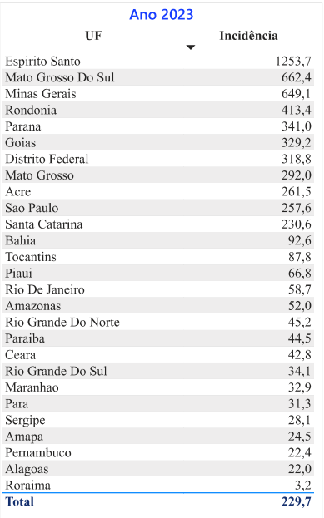
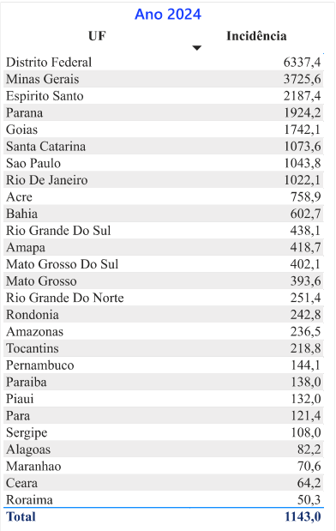
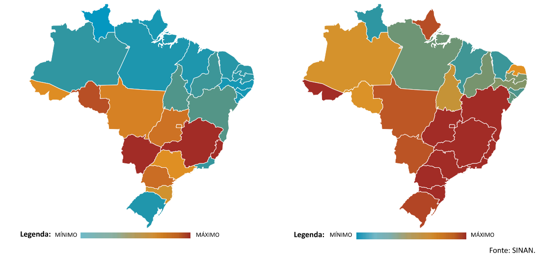
COEFICIENTE DE INCIDÊNCIA DE DENGUE DAS SEMANAS EPIDEMIOLÓGICAS 01 A 12, POR UF, BRASIL, 2023 E 2024
2023
2024
Dados atualizados até 26/03/2024

Slide 6
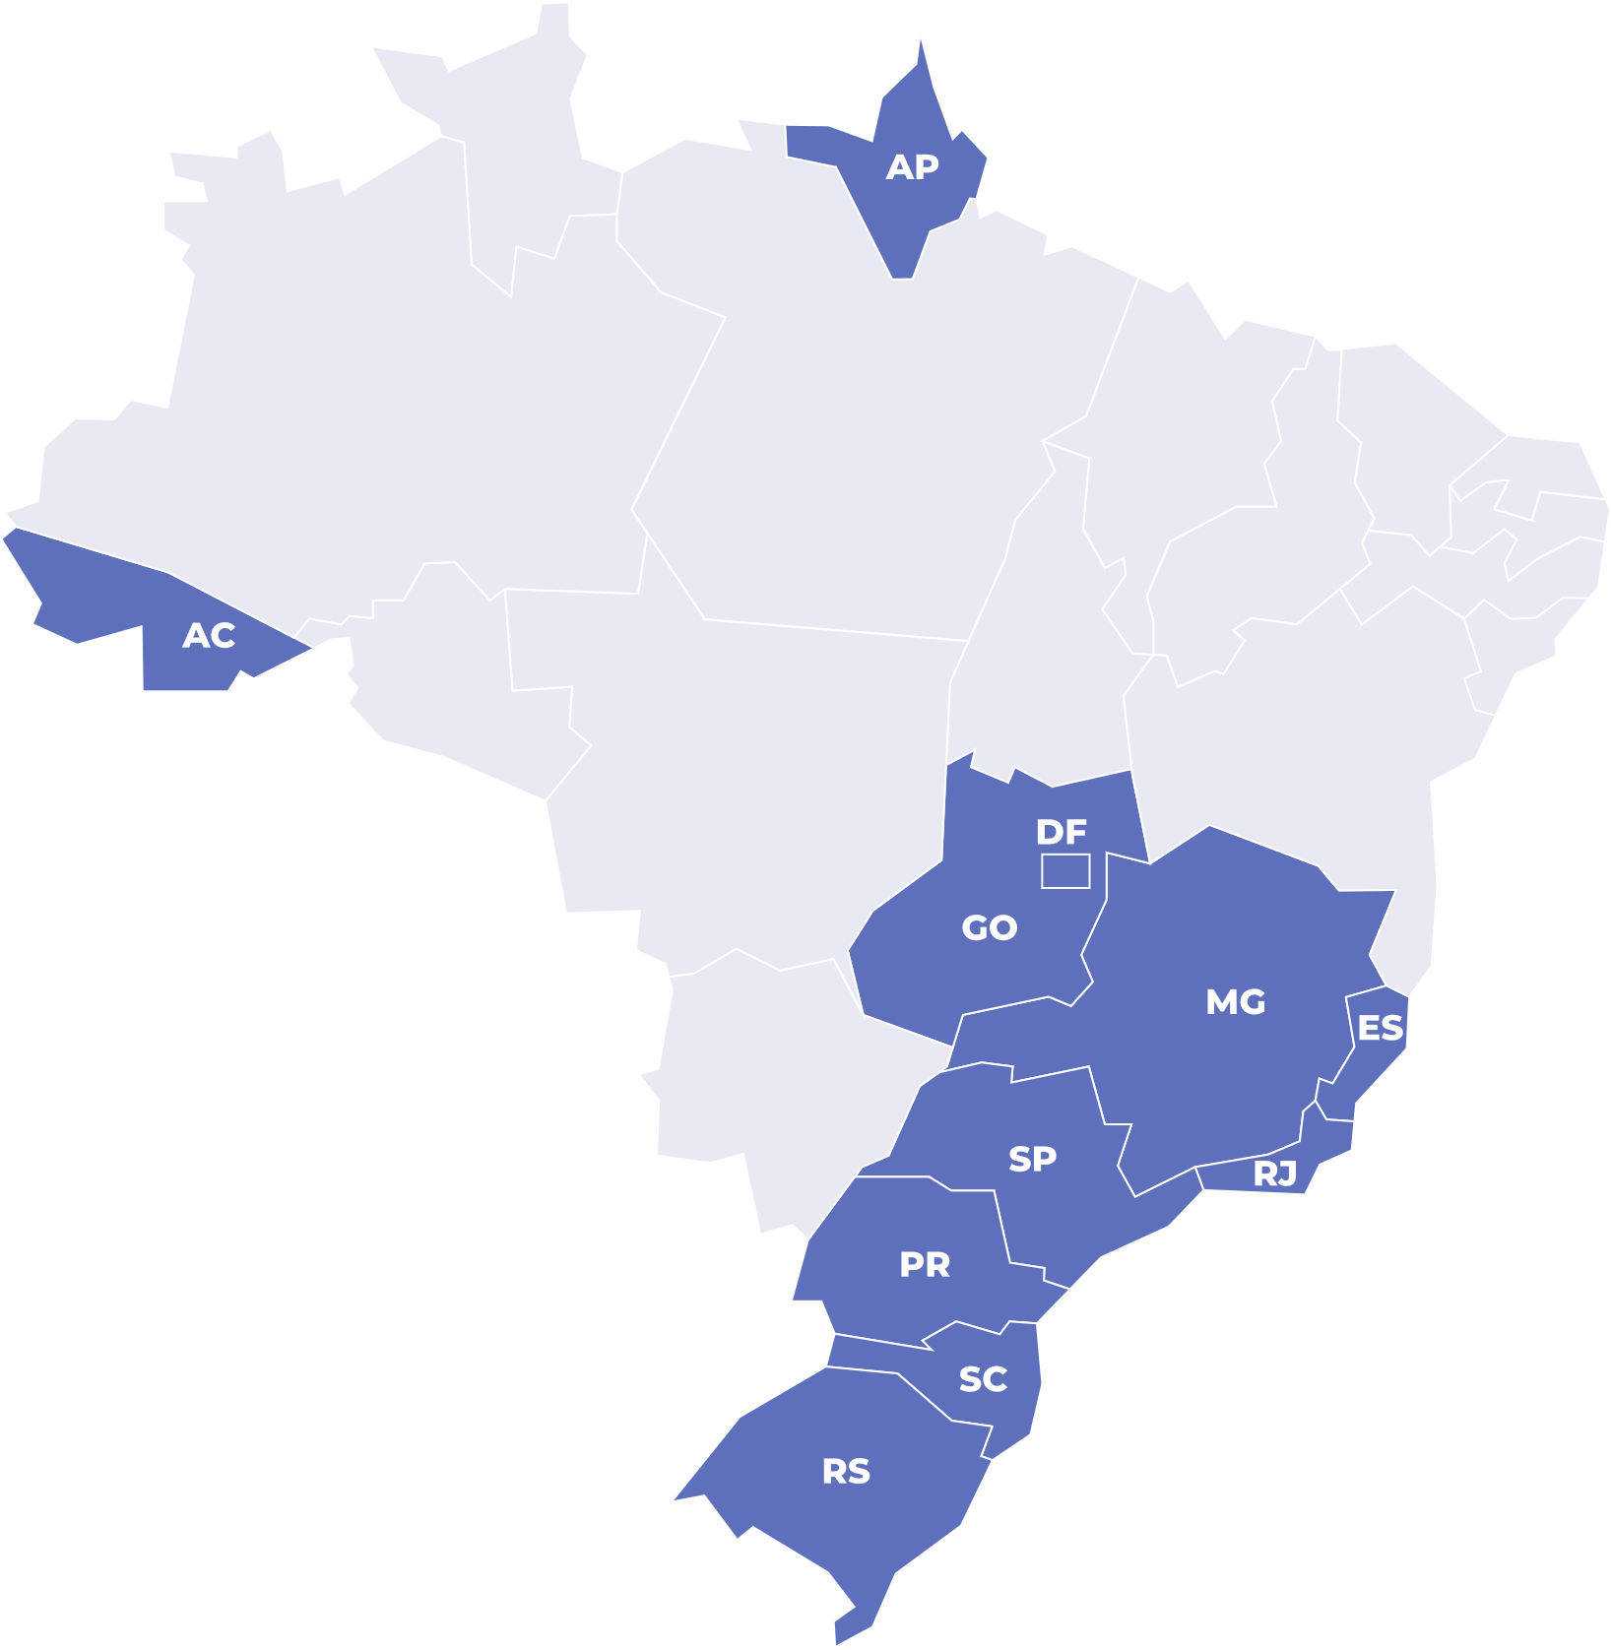
DECRETOS DE EMERGÊNCIA PUBLICADOS
DECRETOS POR UF
UF | DECRETOS
AP | 2
BA | 18
GO | 18
MG | 199
MT | 1
PA | 1
PR | 28
RJ | 14
RN | 1
RS | 18
SC | 41
SP | 66
TOTAL | 407
11
DECRETOS ESTADUAIS
AC, AP, DF, GO, ES, MG, PR, RJ, RS, SC E SP
407
DECRETOS MUNICIPAIS
Dados atualizados até 26/03/2024

Slide 7
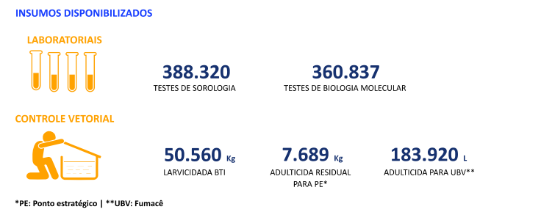
INSUMOS DISPONIBILIZADOS
LABORATORIAIS
388.320
360.837
TESTES DE SOROLOGIA
TESTES DE BIOLOGIA MOLECULAR
CONTROLE VETORIAL
50.560 KG
7.689 KG
183.920 L
LARVICIDA DA BTI
ADULTICIDA RESIDUAL PARA PE*
ADULTICIDA PARA UBV*
* PE: Ponto estratégico | ** UBV: Fumacê
Dados atualizados até 26/03/2024

Slide 8
PRINCIPAIS AÇÕES DA SEMANA
VISITAS TÉCNICAS
Nesta semana, o COE realizou seis visitas técnicas para dar apoio às ações de assistência e vigilância a estados e municípios. Os locais foram: Goiás, São Paulo (capital), São José dos Campos, Ribeirão Preto e Campinas; e Rio Grande do Sul.
MISSÃO INDÍGENA GUARITA - RIO GRANDE DO SUL
O COE envia nesta quarta-feira (27) 12 profissionais para atuarem na Unidade Básica de Saúde Indígena - 24 horas. São técnicos da Gestão, médicos, enfermeiros e equipes assistenciais, que atuarão até o dia 4 de abril no território indígena Guarita (municípios de Tenente Portela e Redentora). A decisão do envio de reforço técnico veio após a realização de uma Missão Exploratória no dia 18 de março na região.
WEBINÁRIO “SENSIBILIZAÇÃO PARA A VIGILÂNCIA DE CASOS GRAVES E ÓBITOS DE CHIKUNGUNYA”
O webinar ocorreu nesta terça-feira (26) e teve como objetivo qualificar os profissionais que fazem parte da Renaveh e outros interessados sobre a investigação de arboviroses, com ênfase na chikungunya, além de apresentar o atual cenário epidemiológico da doença no país. A ação contou com a participação de cerca de 500 profissionais.
‘SEMINÁRIO DE BARREIRAS DE ACESSO PARA DENGUE’ em parceria com a Drugs for Neglected Diseases Initiative
  (DNDi), organização de pesquisa sem fins lucrativos que busca o desenvolvimento de medicamentos para doenças negligenciadas. O evento foi voltado para representantes das Secretarias Estaduais e Municipais de Saúde de Minas Gerais e Distrito Federal e para especialistas em manejo clínico.

Slide 9

OUTRAS ARBOVIROSES

Slide 10
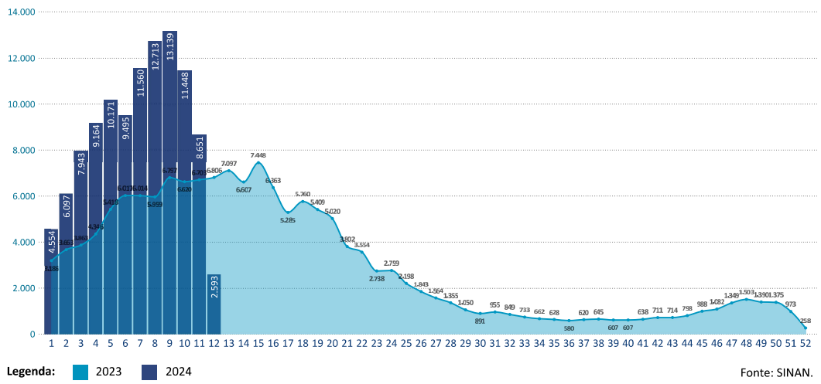
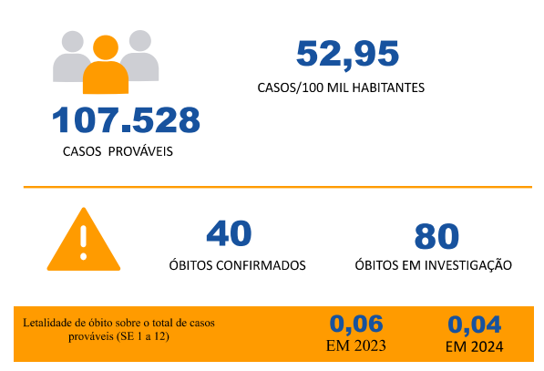
INDICADORES DE CHIKUNGUNYA (2024)
Nº DE CASOS PROVÁVEIS DE CHIKUNGUNYA POR SEMANA EPIDEMIOLÓGICA, BRASIL, 2023 E 2024
Dados atualizados até 26/03/2024

Slide 11
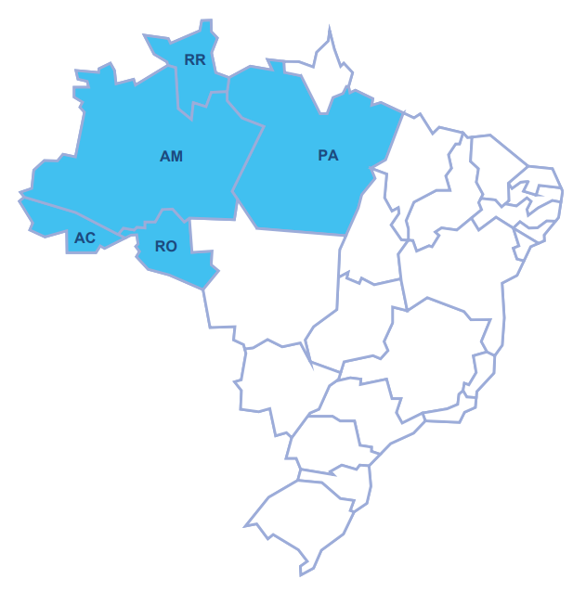
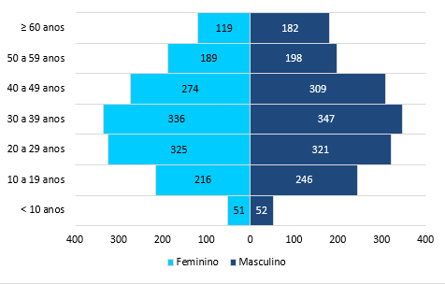
INDICADORES DE FEBRE DO OROPOUCHE (2024)
INCIDÊNCIA POR IDADE E SEXO (2024)
NÚMERO DE CASOS
UF* | 2023 | 2024 | TOTAL
AC | 174 | 68 | 242
AM | 452 | 2.462 | 2.914
PA | 2 | 23 | 25
RO | 39 | 590 | 629
RR | 165 | 18 | 183
TOTAL | 832 | 3.161 | 3.993
*Local provável de infecção
Dados atualizados até 26/03/2024

Slide 12
ATUALIZAÇÃO DAS AÇÕES DE VACINAÇÃO CONTRA A DENGUE

Slide 13





DADOS DA VACINAÇÃO
Doses enviadas aos estados e DF: 1.235.119
Número de doses registradas (até 25/03): 534.631 (43,29%)
Doses não registradas: 700.488
Municípios que ainda não fizeram registro na RNDS: 13
Doses aplicadas em Fevereiro: 210.562
Doses aplicadas as em Março: 324.069
Fonte: RNDS

Slide 14
DOSES DISTRIBUÍDAS DE VACINA DENGUE (ATENUADA) E DATA DE VENCIMENTO
Doses próximas ao vencimento
NOTA TÉCNICA Redistribuição dentro dos estados, para municípios não contemplados
NÚMERO DE DOSES | VENCIMENTO
668.000 | 30/04/2024
523.000 | 30/06/2024
84.000 | 31/07/2024

Slide 15



3^{A} DISTRIBUIÇÃO DE VACINAS DENGUE (ATENUADA)
930.000
DOSES
  Reposição das doses que serão remanejadas
  Garantia da continuidade da vacinação
  Ampliação

Slide 16
AMPLIAÇÃO DA VACINAÇÃO
Regiões de Saúde contempladas pela ampliação
Central – ES
Betim – MG
Uberaba – MG
Uberlândia/Araguari – MG
Recife – PE
Apucarana – PR
Grande Florianópolis – SC
Aquífero Guarani – SP
Região Metropolitana de Campinas – SP
São José do Rio Preto – SP
São Paulo – SP
154
MUNICÍPIOS

Slide 17
CENÁRIO EPIDEMIOLÓGICO SÍNDROMES GRIPAIS

Slide 18
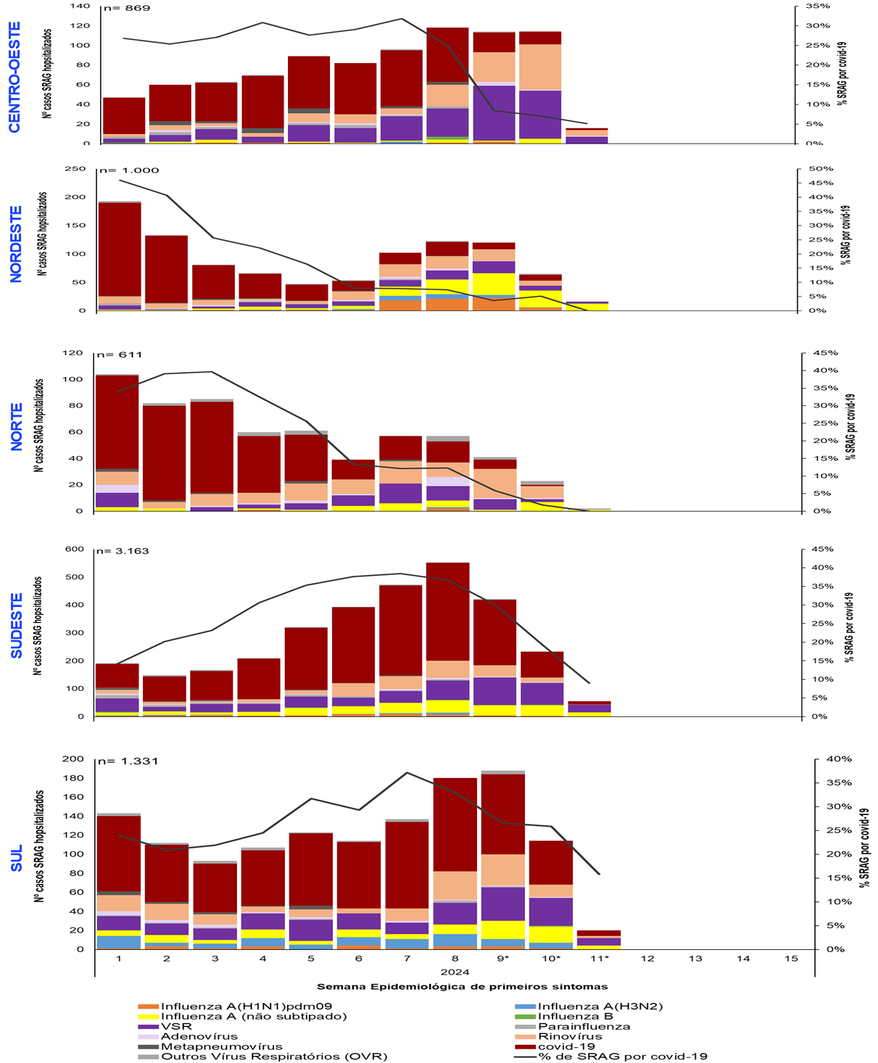
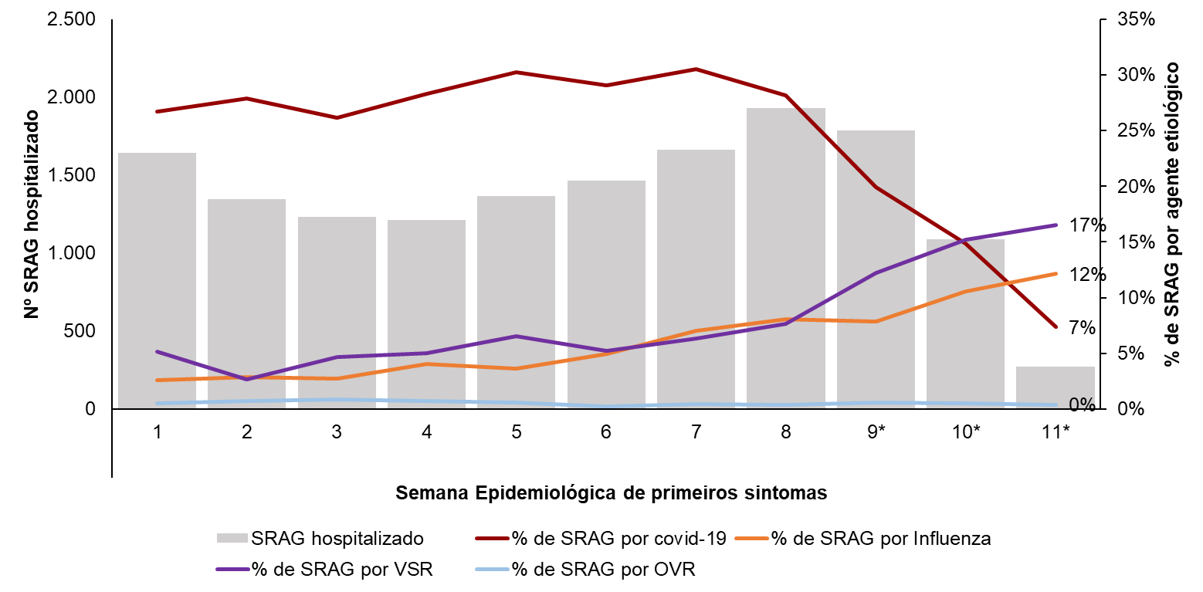
SRAG SEGUNDO AGENTE ETIOLÓGICO. REGIÕES, 2024 ATÉ SE 11
PANORAMA DA SRAG
PROPORÇÃO DE SRAG SEGUNDO AGENTE ETIOLÓGICO DENTRE AS HOSPITALIZAÇÕES. BRASIL, 2024 ATÉ SE 11
* dados preliminares
Fonte: SIVEP-Gripe, atualizado em 18/03/2024, dados sujeitos a alteração.​

Slide 19
CENÁRIO DA SRAG NO BRASIL
Os dados da Vigilância Sentinela de Síndrome Gripal (SG) demonstram que o vírus Influenza tem predominado desde a SE 09.​
Regiões em destaque para a circulação de Influenza: Nordeste e Norte.
Em relação aos casos de SRAG, foram notificados 6.976 casos de SRAG hospitalizados em 2024, até o período analisado, sendo 56% em decorrência da covid-19 e 17% por VSR.
Nas últimas SE (9 a 11) houve predomínio de covid-19 (35%), VSR (28%) e Influenza (20%)
Em relação ao óbitos de SRAG, foram notificados 903 óbitos, sendo 90% destes em decorrência da covid-19 e 7% por Influenza. ​
Observa-se aumento na proporção de SRAG por VSR e Influenza, dentre o total de hospitalizações por SRAG, a partir da SE 08.
“Positividade” de VSR e Influenza superou a de SARS-CoV-2 a partir da SE 10.
Fonte: SIVEP-Gripe, atualizado em 18/03/2024, dados sujeitos a alteração.​

Slide 20
O Ministério da Saúde já liberou
R$ 93,5 milhões, por meio de portarias, para os estados de AC, DF, GO, MG, SC, SP e RS; e ainda para mais 312 municípios.
R$ 1,5 BILHÃO DE RECURSOS FEDERAIS PARA APOIAR ESTADOS E MUNICÍPIOS

